Slide 1
Eximo
Gustavo Torres up201706473
Joaquim Rodrigues up201704844
Miguel Rosa up201706956

Slide 2
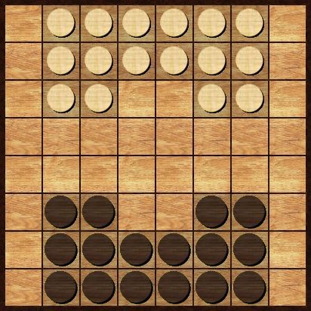
Especificação
O trabalho a realizar consiste num jogo de 2 jogadores, similar ao jogo “Damas”, e procurar as melhores jogadas
Objetivo:
Capturar todas as peças do adversário ou o adversário não tem mais jogadas possíveis.
Regras:
As peças começam em posições predefinidas como mostra a imagem
Ordinary Move - movimento para a frente ou avançar diagonalmente para a frente
Jumping Move - saltar por cima de uma peça do jogador para a frente ou diagonalmente no mesmo sentido
Capture - saltar por cima de uma peça do adversário, capturando-a, para a frente ou avançar diagonalmente para a frente ou para os lados
Uma vez efetuado um Jumping Move ou Capture é necessário utilizar essa peça para fazer o mesmo movimento ate não haver jogadas possíveis, não necessariamente a jogada mais longa
Drop – se uma peça chegar à última fila do tabuleiro, essa peça é removida do tabuleiro e são adicionadas duas peças em posições na drop zone (duas primeiras filas do tabuleiro, exceto os 4 quadrados nas laterais)

Slide 3
Formulação do problema
Para representação do problema recorremos essencialmente à representação do tabuleiro e um conjunto de flags capazes de representar o estado do jogo em qualquer momento. O tabuleiro de 8x8 é representado com recurso a 2 números de 64bits, um número para cada jogador, e cada bit indica se naquela posição se encontra uma peça no tabuleiro. O objetivo é chegar a um tabuleiro que represente uma vitória para o jogador.
Para tal, na pesquisa da próxima jogada vai ser usado o algoritmo minimax, com recurso a cortes alfa-beta, de forma encontrar a melhor jogada de acordo com a heurística de avaliação do tabuleiro.
A avaliação do tabuleiro vai consistir em diversos parâmetros, desde a existência de um gameover, numero de peças no tabuleiro de cada lado, disposição das peças no tabuleiro e peças que se encontrem em posição desfavorável (podem ser capturadas). Outras versões serão desenvolvidas e testadas a sua eficácia.
O estado inicial do jogo segue as regras explicadas previamente.

Slide 4
Trabalho de implementação
No seguimento do que foi descrito nos slides anteriores, já foi iniciada a implementação do projeto.
A linguagem de programação escolhida foi C++, e a representação visual será feita na consola. O ambiente de desenvolvimento escolhido é o Visual Studio Code.
No Checkpoint 1:
O jogo e as suas regras encontram se implementadas, sendo já possível jogar Humano vs Humano e Humano vs Máquina;
É possível obter todas as jogadas possíveis para um dado tabuleiro para um dado jogador;
Existe uma heurística de avaliação do tabuleiro, no entanto ainda vai ser melhorada;
Algoritmo minimax implementado;
Interface e visualização do tabuleiro já trabalhada;
Implementação de Iterative Deepening e Transposition Table.
Na entrega final (para além dos pontos já cobertos no Checkpoint 1):
Todos os modos de jogo estão implementados (Máquina vs Máquina a adicionar aos outros 2 previamente implementados);
Existem três heurísticas de avaliação do tabuleiro;
Todos os algoritmos implementados (Minimax, Iterative Deepening e Transposition Table);

Slide 5
Abordagem

Slide 6
Algoritmos implementados
Para a elaboração deste projeto era crucial a implementação do algoritmo minimax, com cortes alfa-beta, de forma a obter as melhores jogadas possíveis de acordo com a heurística em utilização. Os cortes alfa-beta são fundamentais para a redução do número de nodes analisados, uma vez que “corta” os nós que não resultarão numa alternativa válida para melhor jogada no estado atingido;
Outro algoritmo implementado foi a pesquisa Iterative Deepening, que neste caso utilizará o algoritmo minimax para pesquisar a uma maior maior profundidade no caso de não ter consumido todo o tempo ou atingido a profundidade máxima, usando muito menos memória, sendo portanto um algoritmo que melhora a eficiência do programa e também a sua tomada de decisões;
Implementou-se também uma Transposition Table, que serviu para reduzir o custo para o programa, uma vez que posições/ tabuleiros anteriormente calculados são guardados, evitando-se o seu cálculo novamente

Slide 7
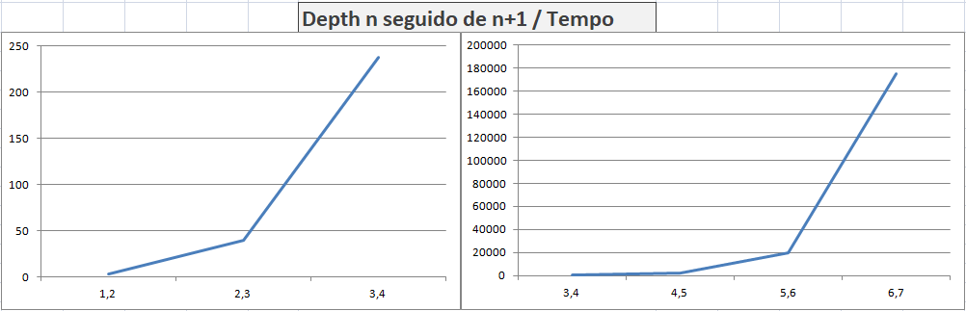
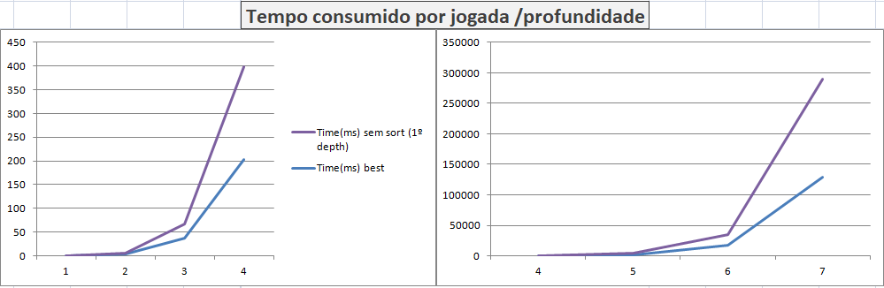
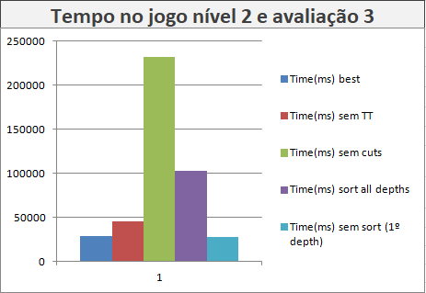
Resultados experimentais

Slide 8
Resultados experimentais

Slide 9
Conclusão

Slide 10
Bibliografia
https://www.boardgamegeek.com/boardgame/137916/eximo;
https://www.youtube.com/watch?v=l-hh51ncgDI;
https://www.chessprogramming.org/Iterative_Deepening;
https://en.wikipedia.org/wiki/Transposition_table;
https://en.wikipedia.org/wiki/Alpha%E2%80%93beta_pruning;

